Slide 1
MathKGZ --
Ондуктар – Турмуштук маселелер – Калькулятор менен иштөө – Бинго гана жооптору– Бинго.жооптору менен
Окуучулар суроо тордон тогуз жоопту тандап, аларды дептериндеги 3х3 квадратка туш келди жайгаштырышы керек.
Мугалим оюн учурундагы кыйынчылыкка жараша суроолорду тандаса болот.
Убакыттын өтүшүнө жараша, окуучулар сызык, X же О (бардыгы) менен жеңе алышат.
Анимацияларды текшерип, сабагыңызга КЕРЕГИ ЖОК слайддарды ӨЧҮРҮП САЛЫҢЫЗ.

Slide 2

Бинго!
45 | 54 | 23
82 | 37 | 12
76 | 25 | 91
Арзандатуу менен сатып алуу

Slide 3
Сандарды тандаңыз…
10642.26 | 583.55 | 10 727.08 | 3022.8
2121.6 | 1364.1 | 10 836.54 | 965.85
172.2 | 883.26 | 445.80 | 41676.8
9,051.50 | 913.57 | 1737.5 | 171.78
Китепке/дептерге 3х3 торчо тартыңыз.

Slide 4
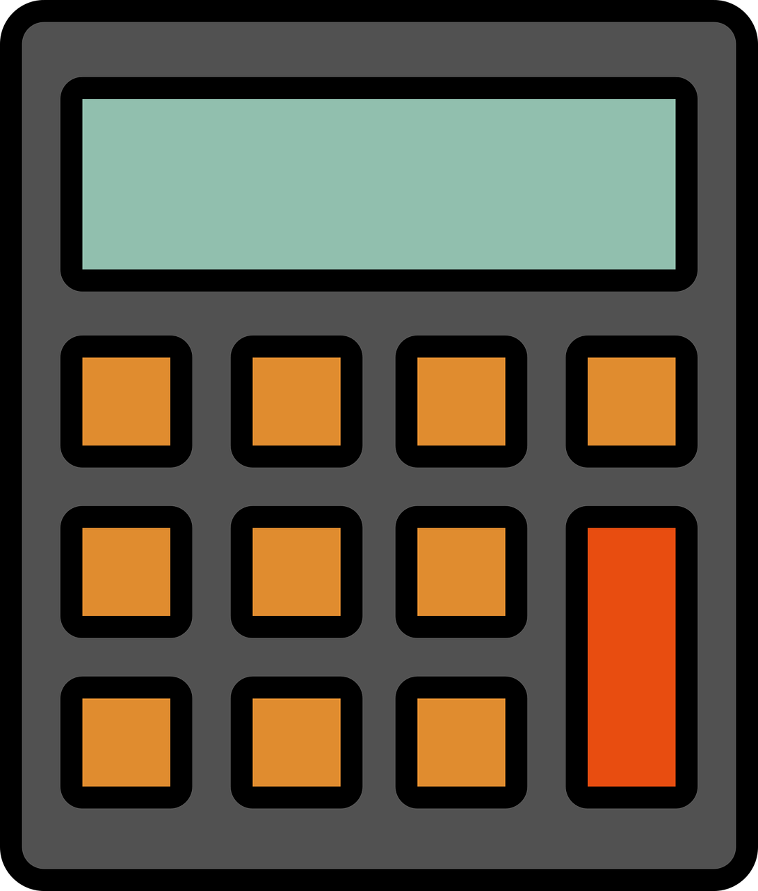

Дүңүнөн сатып алуулар
74.30сом
3 рулон 2нүн баасына!
8 рулон ашкана кагазы канча турат?
445.80 сом

Slide 5
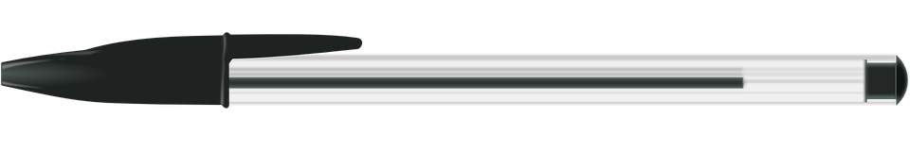
Дүңүнөн сатып алуулар
12.30 т
7 калемдин баасына 10 ал!
20 калем канча турат?
172.2 сом

Slide 6
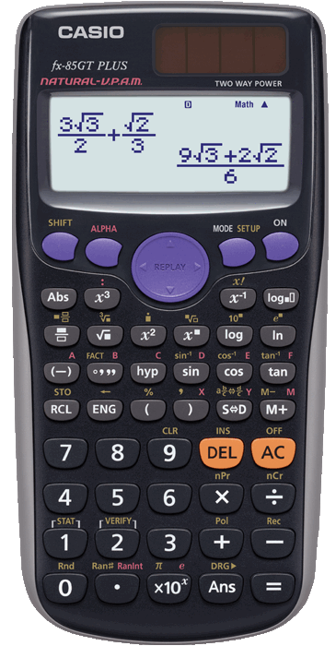
Дүңүнөн сатып алуулар
604.56
2 калькулятор сатып алыңыз,
дагы 50% арзандатуу алыңыз!
6 калькулятор канча турат?
3022.8 сом

Slide 7
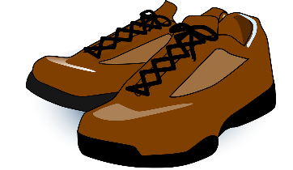
Дүңүнөн сатып алуулар
1810.30 с
2 жупту сатып алсаңыз,
үчүнчүсүн-жарым баада сатып ала аласыз!
6 жуп бут кийим канча турат?
9,051.50 сом

Slide 8
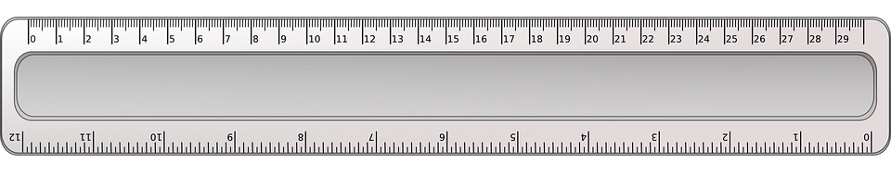
Дүңүнөн сатып алуулар
53.05 с
9 сызгыч сатып алсаңыз,
4 – өө бекер !!
15 сызгыч канча турат?
583.55 сом

Slide 9
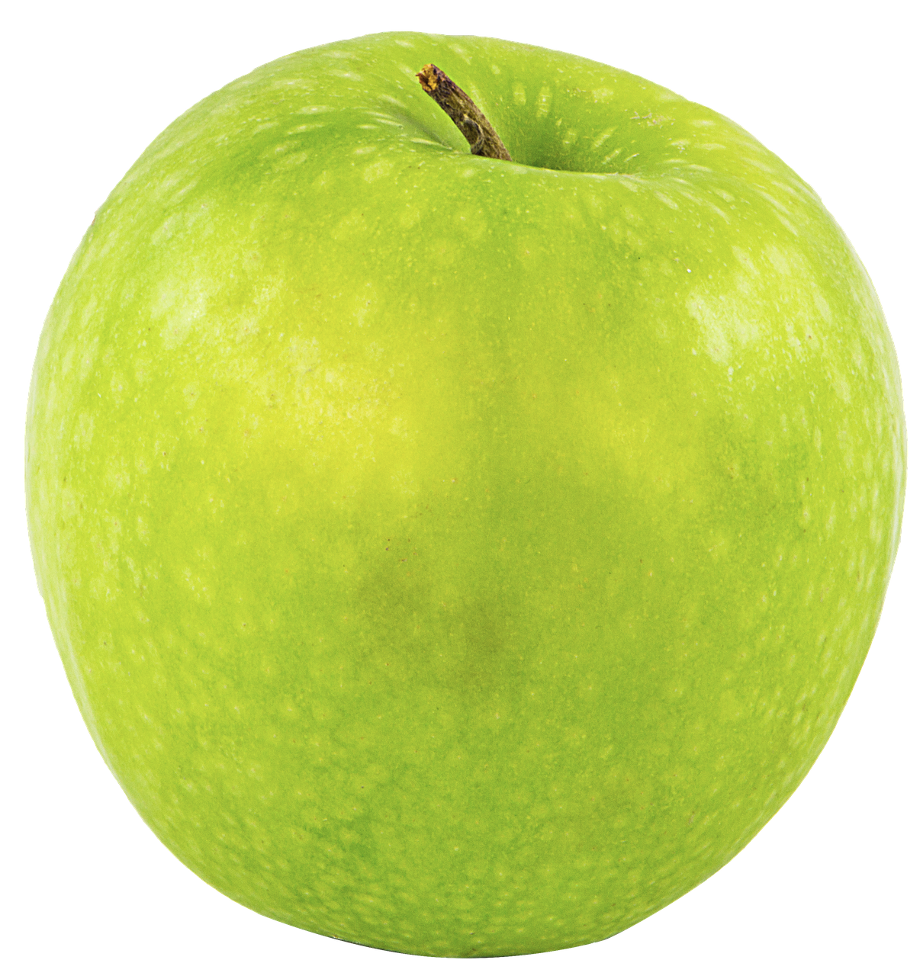
Дүңүнөн сатып алуулар
28.63 с
5 алманын баасына, 7 алма ал!
30 алма канча турат?
171.78 сом

Slide 10

Дүңүнөн сатып алуулар
2660.72с
Бир көйнөк алсаңыз,
экинчиси жарым баасына!
5 көйнөк канча турат?
10642.26 сом

Slide 11
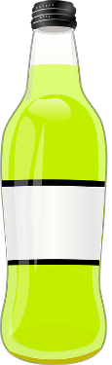
Дүңүнөн сатып алуулар
64.39 с
Бирди алсаңыз,экинчиси жарым баага!
20 бөтөлкө газдалган суу канча турат?
965.85 сом!

Slide 12
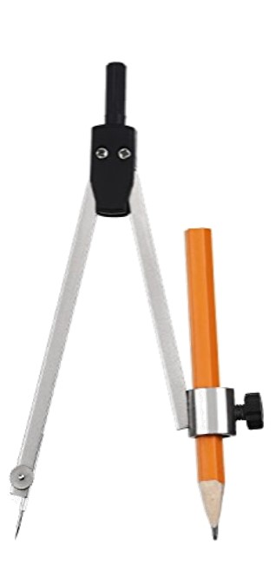
Дүңүнөн сатып алуулар
69.5с
10 даананын баасына ,
15 циркул сатып алыңыз!
35 циркул канча турат?
1737.5 сом

Slide 13
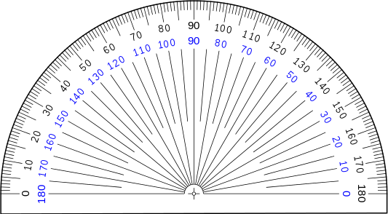
Дүңүнөн сатып алуулар
45.47 с
10 сатып алсаңыз,
кийинки 10нуна 50% арзандатуу алыңыз!
40 транспортир канча турат?
1364.1 сом

Slide 14

Дүңүнөн сатып алуулар
130.51 с
4 банканы сатып алып,
2 банканы бекер алыңыз!
9 банка кулпунай кыямы канча турат?
913.57 сом

Slide 15
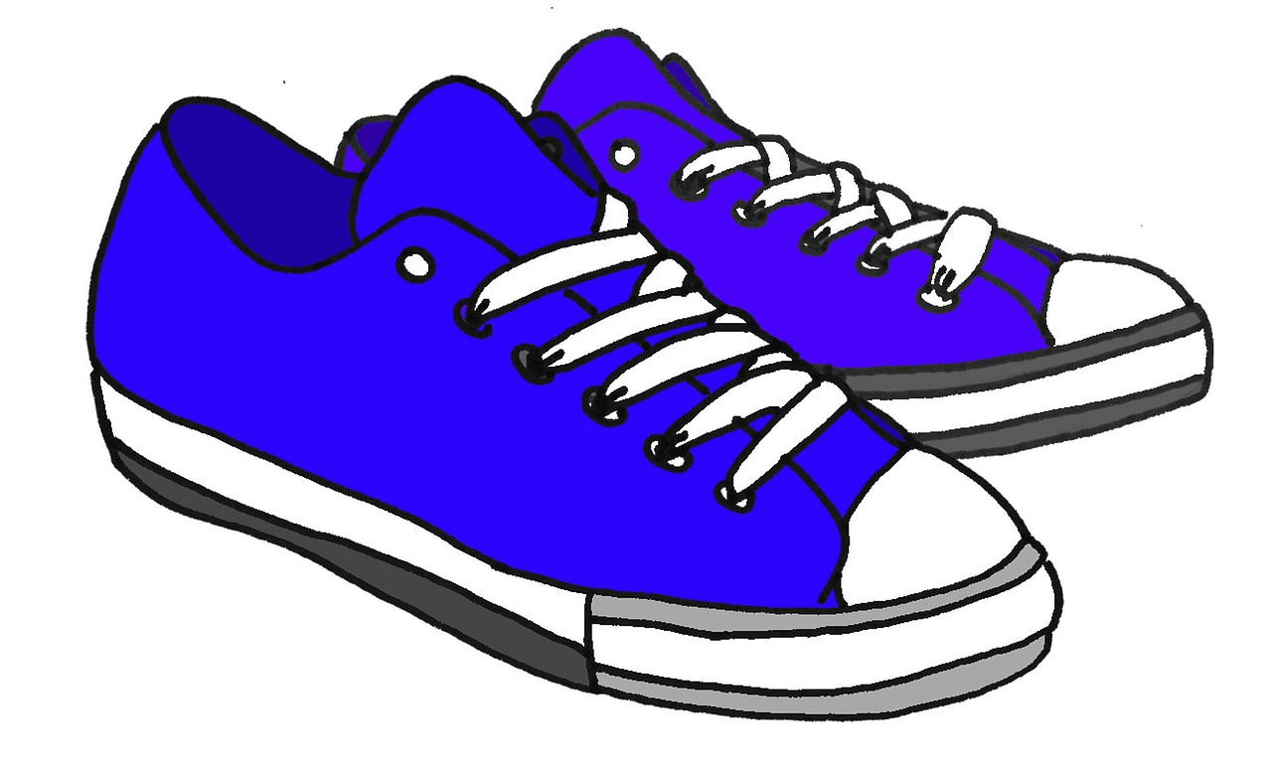
Дүңүнөн сатып алуулар
1970.28 с
1 жуп сатып алып,
1ди жарым баасын алыңыз!
7 жуп бут кийим канча турат?
10 836.54 сом

Slide 16

Дүңүнөн сатып алуулар
17.68 с
10 карандаш, 6 баасына!
200 карандаш канча турат?
2121.6 сом

Slide 17
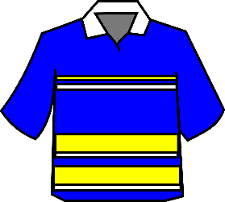
Дүңүнөн сатып алуулар
2315.50с
4 көйнөк сатып алсаңыз,
кийинкиси жарым баасына!
20 көйнөк канча турат?
41676.8 сом

Slide 18
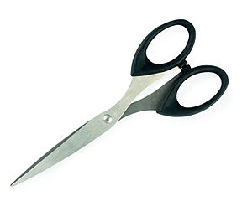
Дүңүнөн сатып алуулар
126.18с
3 жуп сатып ал,
4сүнө жарым арзандатуу!
8 жуп кайчы канча турат?
883.26 сом

Slide 19
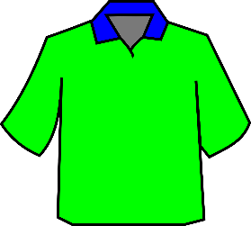
Дүңүнөн сатып алуулар
1532.44с
5 shirts for the price of 4!
8 көйнөк канча турат?
10 727.08 сом

Slide 21
Суроолор барбы?
Комментарийлер?
Сунуштар?
…же ката таптыңызбы!?
Турдуу пикирлер учун ыраазычылык билдиребиз.
Сураныч, электрондук кат жөнөтүңүз:
mathematicskgz@gmail.com

